Slide 1
前端基础分享
百度FE:魏峰

Slide 2
概要
前端简介
知识分享
Q&A

Slide 3
前端简介
什么是前端？
浏览器的发展历史，内核
浏览器使用情况

Slide 4
什么是前端？
28.8 kbit/s ?
Form ?
30 m?

Slide 5
浏览器的发展历史
CEnvi (replace marco) -> C-M-M(C--)=>ScriptEase
Netscape Navigator
1.0 -> LiveScript
2.0 -> JavaScript 1.0
3.0 -> JavaScript
IE
3.0 ->JScript
标准？
1997 ECMA TC39=》ECMA-262

Slide 6
浏览器内核
Trident：IE，360，淘宝，百度，UC(1/2)
Gecko：Firefox
Presto：Opera(abandon)
Webkit：Safari内核，chrome内核原形(V8)，Android默认浏览器
Blink：Chrome28+，Opera15+

Slide 7
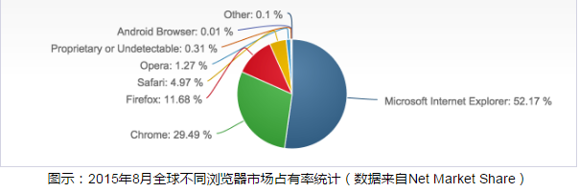
浏览器使用情况
Webkit

Slide 8
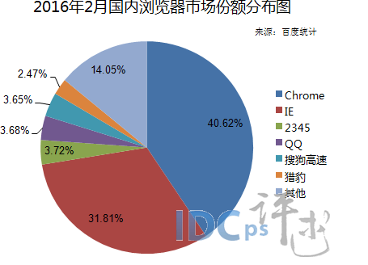
浏览器使用情况

Slide 9
知识分享
HTML
CSS
ECMA

Slide 10
HTML
历史
超文本标记语言（第一版）——在1993年6月作为互联网工程工作小组（IETF）工作草案发布（并非标准）：
HTML 2.0——1995年11月作为RFC 1866发布，在RFC 2854于2000年6月发布之后被宣布已经过时
HTML 3.2——1997年1月14日，W3C推荐标准
HTML 4.0——1997年12月18日，W3C推荐标准
HTML 4.01（微小改进）——1999年12月24日，W3C推荐标准

Slide 11
HTML
什么是 HTML？
HTML 指的是超文本标记语言 (Hyper Text Markup Language)
HTML 是用来描述网页的一种语言。
HTML 不是一种编程语言，而是一种标记语言 (markup language)
标记语言是一套标记标签 (markup tag)
HTML 使用标记标签来描述网页

Slide 12
HTML
HTML 标签
HTML 标记标签通常被称为 HTML 标签 (HTML tag)。
HTML 标签是由尖括号包围的关键词，比如 <html>
HTML 标签通常是成对出现的，比如 <b> 和 </b>
标签对中的第一个标签是开始标签，第二个标签是结束标签
开始和结束标签也被称为开放标签和闭合标签

Slide 13
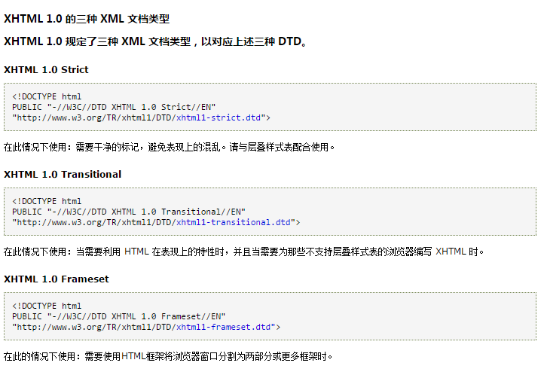
XHTML

Slide 14
看个例子？

Slide 15
HTML
head
<head> 标签用于定义文档的头部，它是所有头部元素的容器。<head> 中的元素可以引用脚本、指示浏览器在哪里找到样式表、提供元信息等等。
文档的头部描述了文档的各种属性和信息，包括文档的标题、在 Web 中的位置以及和其他文档的关系等。绝大多数文档头部包含的数据都不会真正作为内容显示给读者。
下面这些标签可用在 head 部分：<base(url)>, <link>, <meta>, <script>, <style>, 以及 <title>。
<title> 定义文档的标题，它是 head 部分中唯一必需的元素。

Slide 16
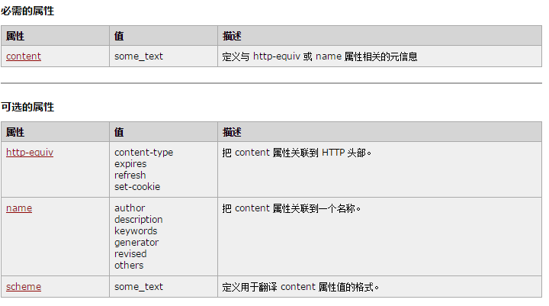
HTML
META

Slide 17
HTML
meta延伸
<meta http-equiv="X-UA-Compatible" content="IE=7">
#以上代码告诉IE浏览器，无论是否用DTD声明文档标准，IE8/9都会以IE7引擎来渲染页面。
<meta http-equiv="X-UA-Compatible" content="IE=8">
#以上代码告诉IE浏览器，IE8/9都会以IE8引擎来渲染页面。
<meta http-equiv="X-UA-Compatible" content="IE=edge">
#以上代码告诉IE浏览器，IE8/9及以后的版本都会以最高版本IE来渲染页面。
<meta http-equiv="X-UA-Compatible" content="IE=7,IE=9">
<meta http-equiv="X-UA-Compatible" content="IE=7,9">
<meta http-equiv="X-UA-Compatible" content="IE=Edge,chrome=1">
#以上代码IE=edge告诉IE使用最新的引擎渲染网页，chrome=1则可以激活Chrome Frame.

Slide 18
H5
canvans
performance
websocket
prefetch
Storage
H5游戏 http://play.ih5.cn/idea/qlNd7hO

Slide 19
讨论

Slide 20
CSS
CSS 概述
CSS 指层叠样式表 (Cascading Style Sheets)
样式定义如何显示 HTML 元素
样式通常存储在样式表中
把样式添加到 HTML 4.0 中，是为了解决内容与表现分离的问题
外部样式表可以极大提高工作效率
外部样式表通常存储在 CSS 文件中
多个样式定义可层叠为一

Slide 21
CSS
优先级
缺省
外部
内部
内嵌/内联
例外？

Slide 22
字体
图片
Scale元素缩放

Slide 23
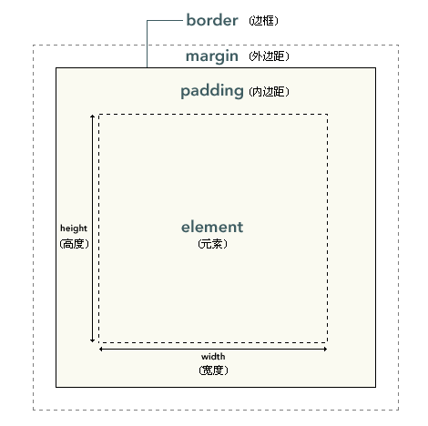
盒模型(Box Model)

Slide 24
CSS
定位
Float
left，right，none
Postion
static，relative，absolute，fixed，inhert

Slide 25
CSS
延伸：
BFC
IFC
GFC
FFC

Slide 26
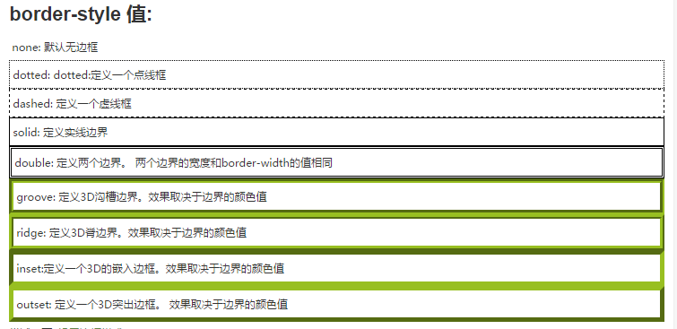
CSS
Background：color，image，repeat，postion
Border和OutLine:width,color,box-shadow

Slide 27
CSS
Box:ovflow
Color: opacity
基础属性：width，height，font，margin等等

Slide 28
CSS3
选择器
框模型
背景和边框
文本效果
2D/3D 转换
动画
多列布局
用户界面

Slide 29
CSS3
Animation和keyframes
动画是使元素从一种样式逐渐变化为另一种样式的效果。
您可以改变任意多的样式任意多的次数。
请用百分比来规定变化发生的时间，或用关键词 "from" 和 "to"，等同于 0% 和 100%。
0% 是动画的开始，100% 是动画的完成。
为了得到最佳的浏览器支持，您应该始终定义 0% 和 100% 选择器。

Slide 30
CSS3
@keyframes myfirst {
0% {background: red; left:0px; top:0px;}
25% {background: yellow; left:200px; top:0px;}
50% {background: blue; left:200px; top:200px;}
75% {background: green; left:0px; top:200px;}
100% {background: red; left:0px; top:0px;}
}
animation-name:myfirst;
animation-duration:5s;
animation-timing-function:linear;
animation-delay:2s;
animation-iteration-count:infinite;
animation-direction:alternate;
animation-play-state:running;
https://jsfiddle.net/sdu3pbcz/

Slide 31
CSS3+H5
http://histography.io/

Slide 32
Q&A

